Slide 1







PHÒNG GIÁO DỤC QUẬN LONG BIÊN
PHÒNG GD&ĐT QUẬN LONG BIÊN
CHÀO MỪNG
CÁC CON HỌC SINH LỚP 1
ĐẾN VỚI TIẾT HỌC MĨ THUẬT
Năm học: 2021 - 2022

Slide 2

Chủ đề 5: KHÉO TAY HAY LÀM
Tiết 4
GÓC MĨ THUẬT CỦA EM

Slide 3
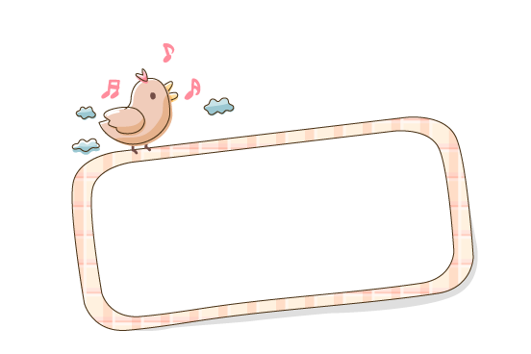

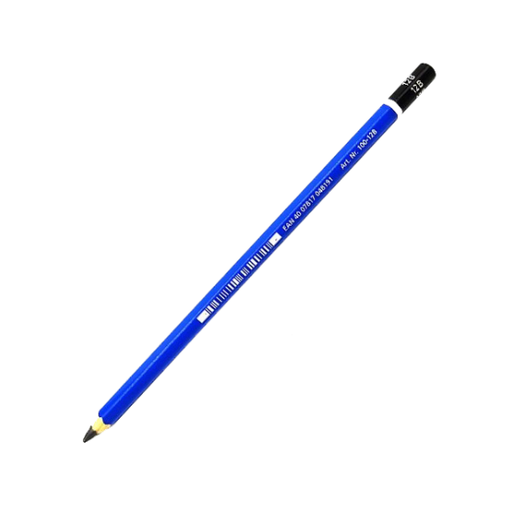
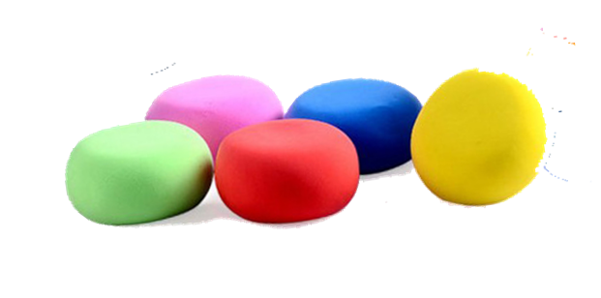
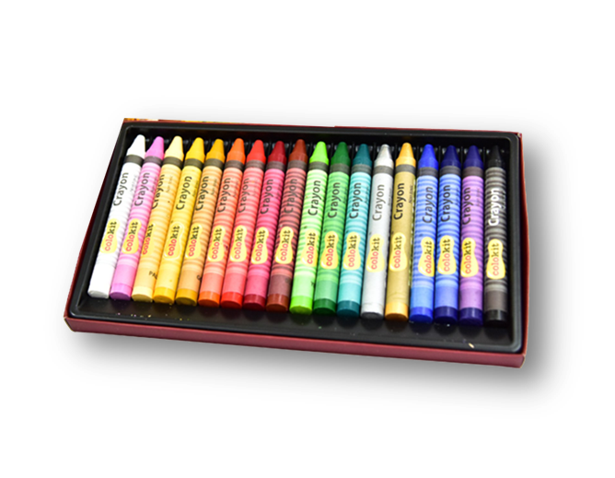

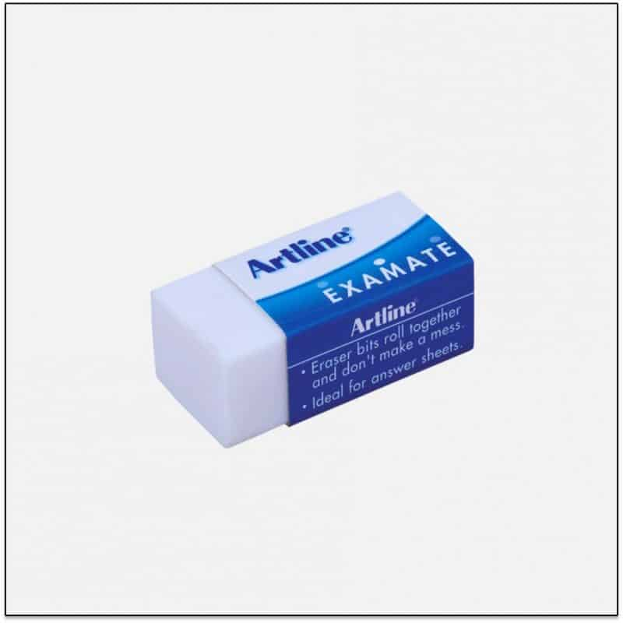
CHUẨN BỊ ĐỒ DÙNG

Slide 4

MỤC TIÊU
Nắm được kiến thức toàn
chủ đề 5: Khéo tay hay làm
Trưng bày,giới thiệu sản phẩm
Của mình với người thân
01
03
Hoàn thiện sản phẩm của mình.
Nhận xét sản phẩm của bạn.
02
04

Slide 5
Chèn video khúc hát đôi bàn tay

Slide 6
Hoạt động 1: KHÁM PHÁ

Slide 7

Chủ đề 5 chúng ta đã làm quen với những bài học nào?

Slide 8
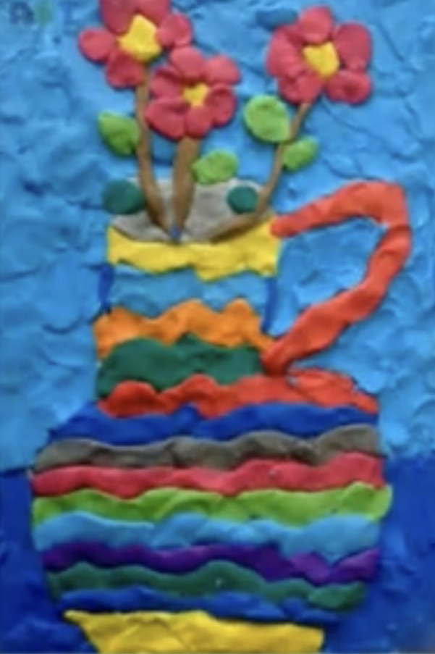
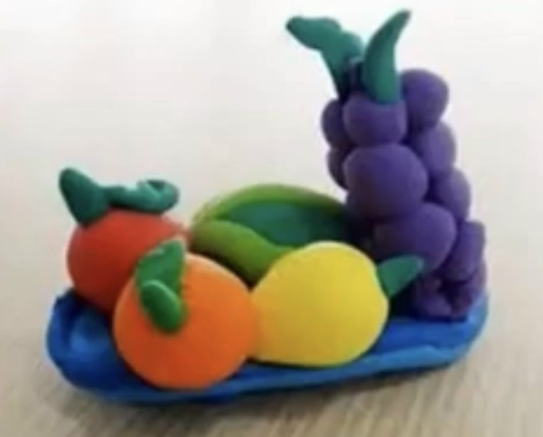

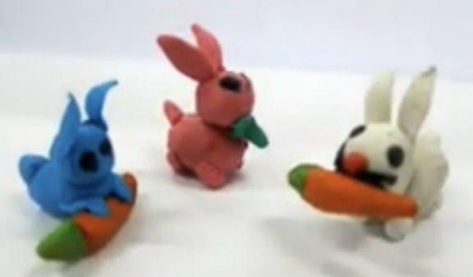
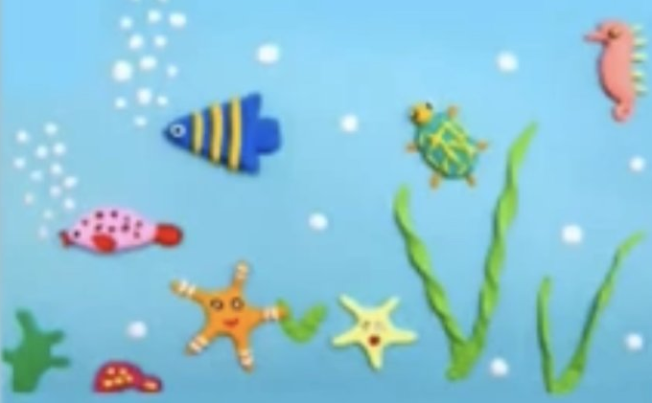
Quan sát sản phẩm
Có những hình ảnh sản phẩm gì?
Em ấn tượng với sản phẩm nào? Vì sao?

Slide 9
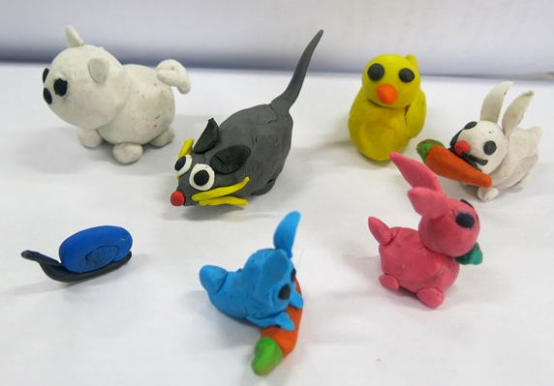
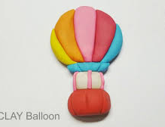
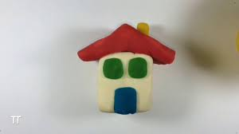
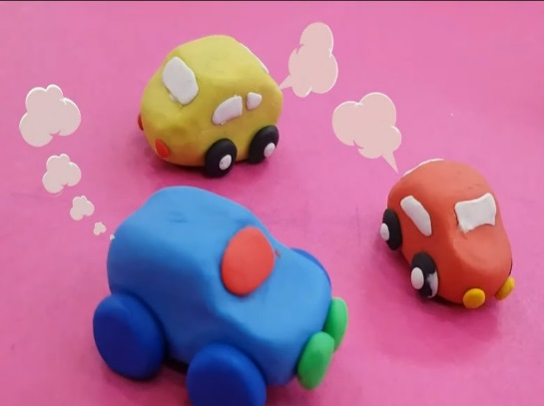
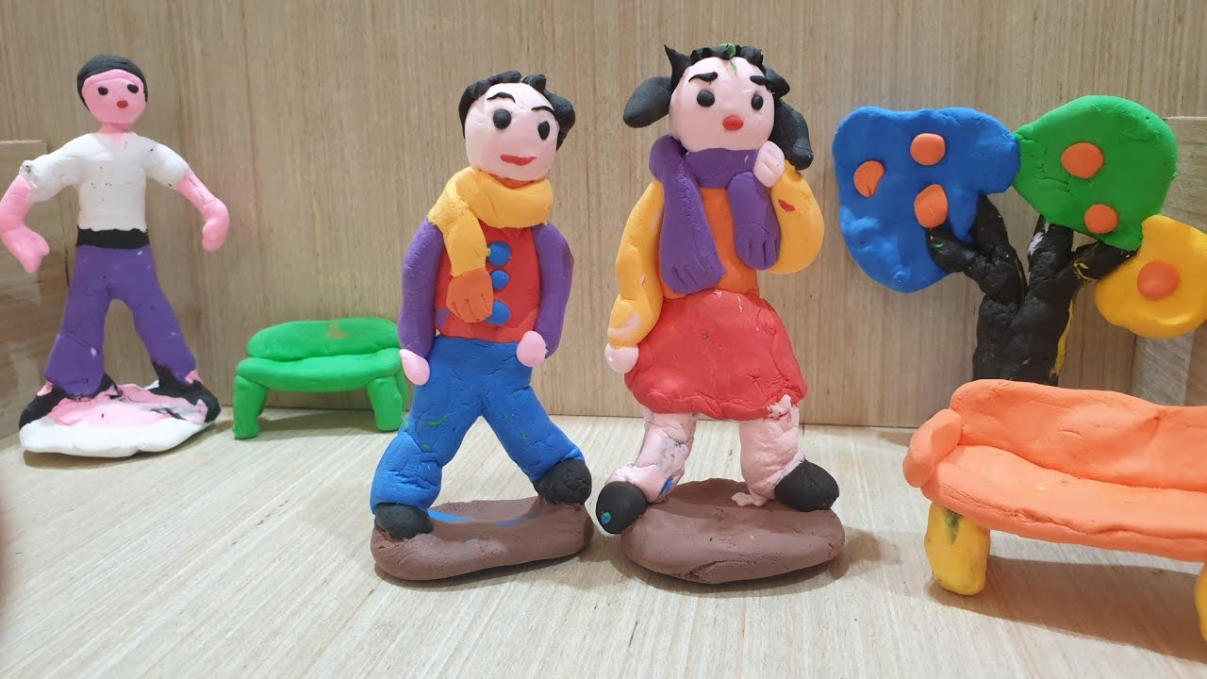
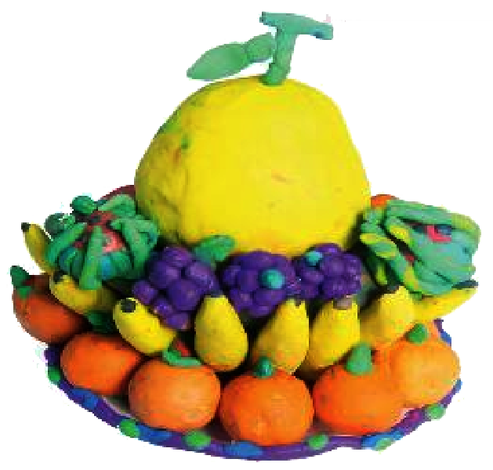
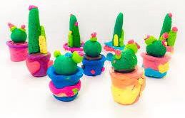
Sản phẩm tạo hình từ đất nặn

Slide 10
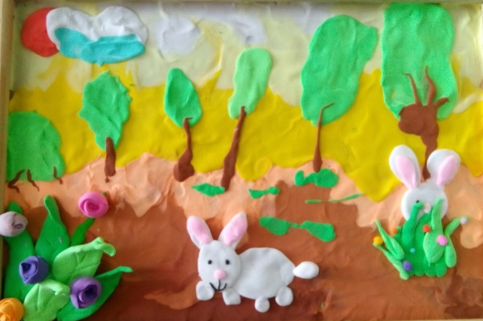
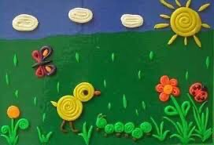
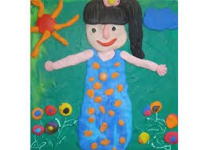
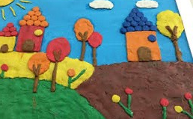
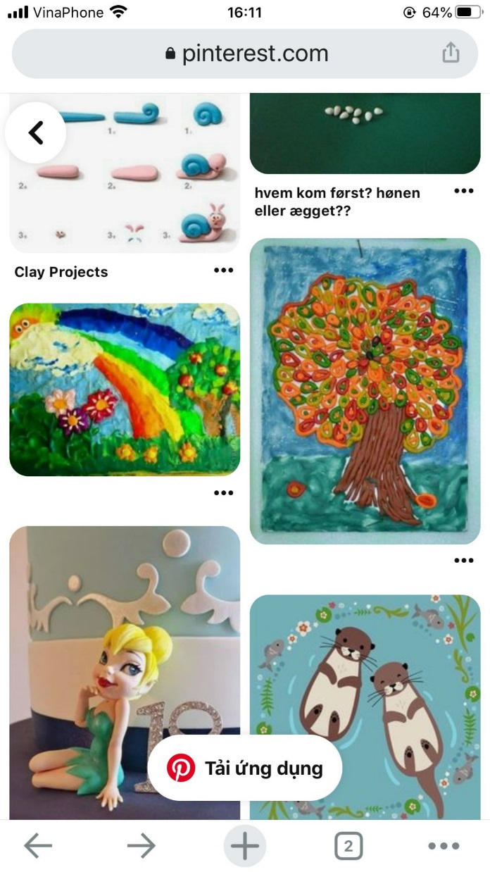
Tranh đất nặn

Slide 11
Ghi nhớ
- Chúng ta có thể sử dụng đất nặn để nặn tạo được những hình ảnh sản phẩm theo ý thích
- Có thể sử dụng đất nặn miết lên hình ảnh đã vẽ để tạo thành bức tranh miết đất nặn theo chủ đề yêu thích.

Slide 12

Hoạt động 2:
Kiến tạo
kiến thức – kĩ năng

Slide 13
Cách thực hiện

Slide 14
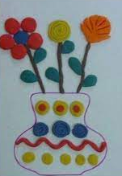
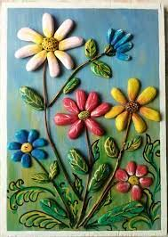
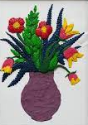
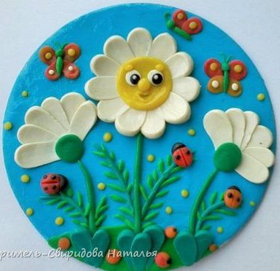
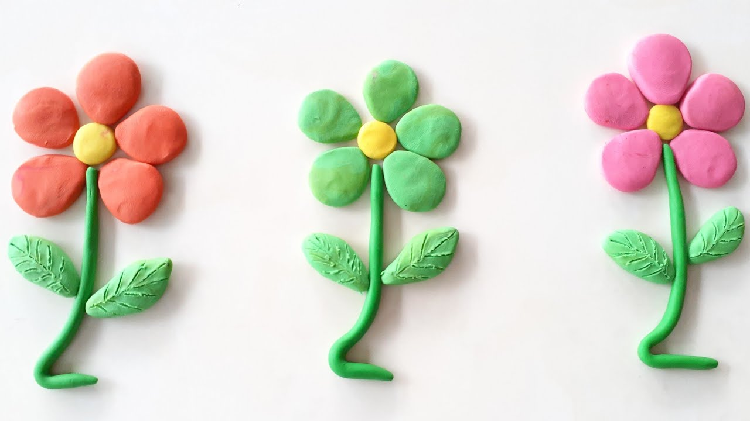
Sản phẩm
tham khảo

Slide 15
Hoạt động 3:
Luyện tập – Sáng tạo
Thực hành sản phẩm cá nhân.
Tạo hình sản phẩm bằng đất sét theo ý thích.

Slide 16
Hoạt động 4:
Phân tích, đánh giá
Trưng bài sản phẩm và chia sẻ sản phẩm
của mình với những người thân nhé.

Slide 17
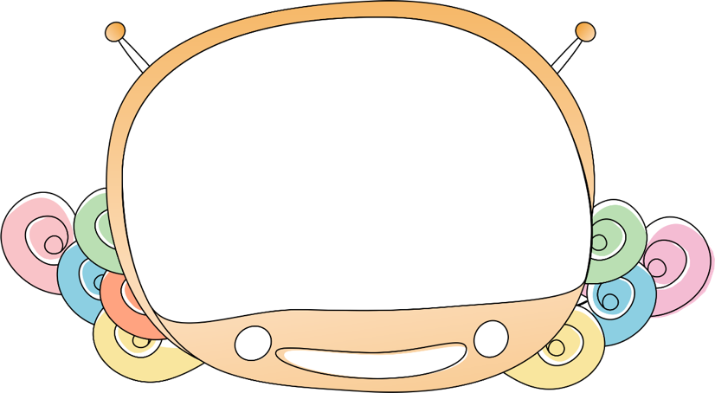

Dặn dò
Các em nhớ lưu giữ sản phẩm của mình.
Chúc các em làm bài thật tốt và nhớ nhờ bố mẹ chụp lại bài vẽ gửi cho thầy, cô giáo nhé !

Slide 18
Xin chào tạm biệt và hẹn gặp lại các con!

